Slide 1
Functioneel pedicuren in 5 stappen
Keuzedeel klauwverzorgen

Slide 2
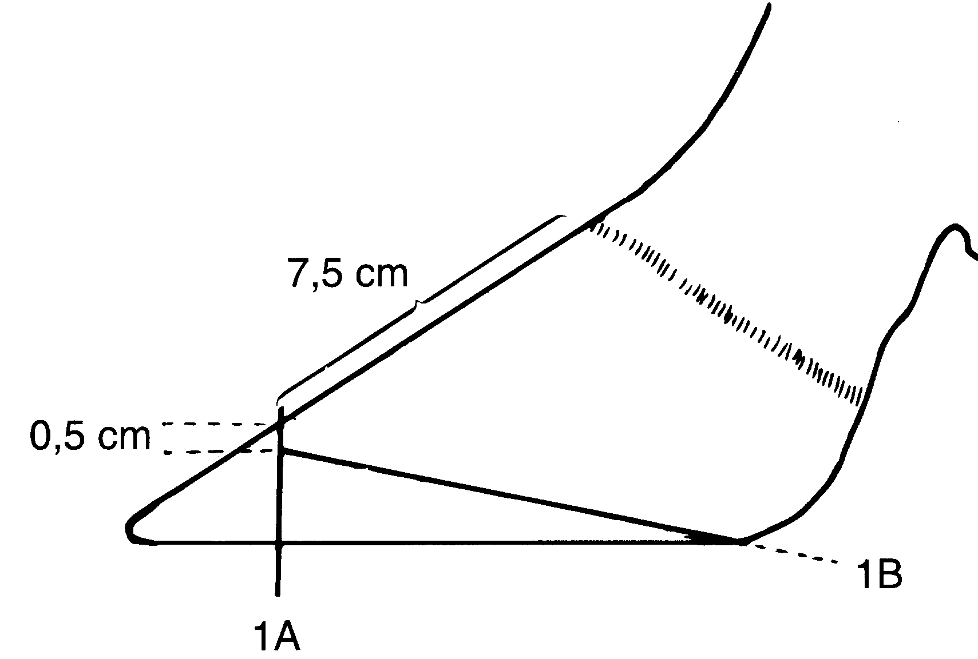
5 - stappenplan
Stap 1: Knip de binnenklauw op 7.5 cm (1A)
Maak de teen 0.5 cm dik (1B)
Spaar het balgebied (hoogte) (1C)
1C

Slide 3
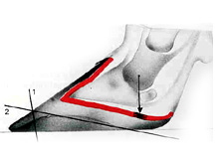
5 - stappenplan
Lange Klauwen ➔ Gewicht te veel naar achteren

Slide 4
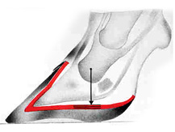
5 - stappenplan
Normale lengte ➔ Normale belasting klauw

Slide 5
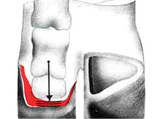
5 - stappenplan
Belasting loodrecht op klauwbeen

Slide 6
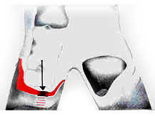
5 - stappenplan
Scheef naar binnen ➔ Verkeerde belasting
Overbelasting Typische plaats

Slide 7
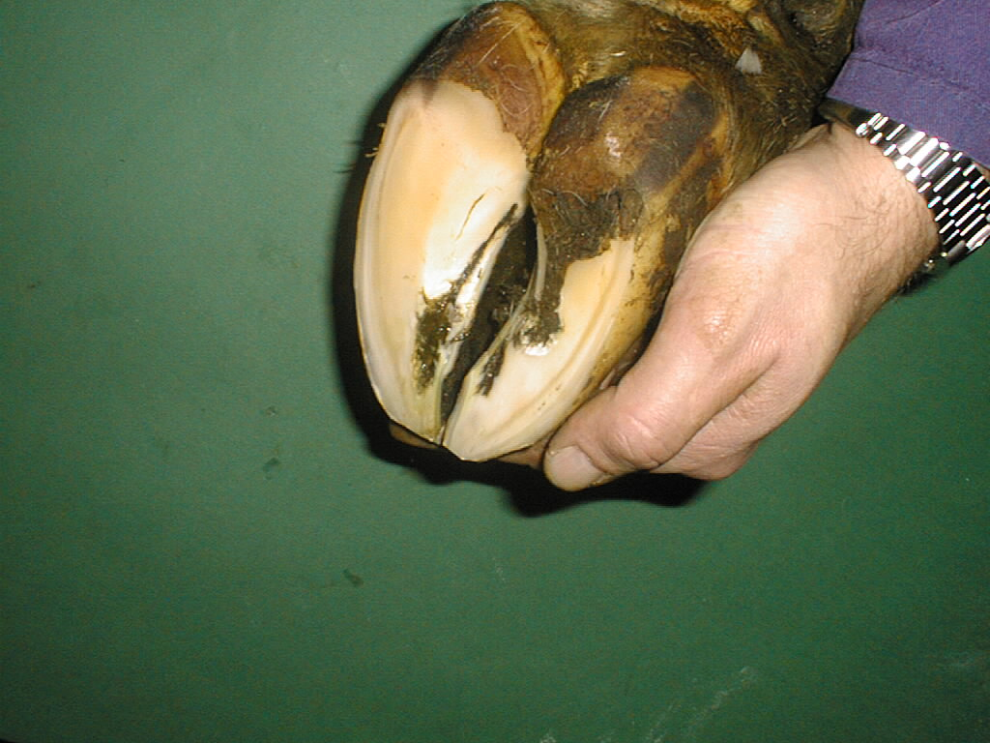
5 - stappenplan
Stap 2: Maak de Buitenklauw even lang en even hoog als de binnenklauw .
(als het kan !!)

Slide 8
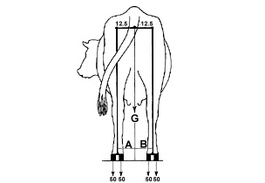
5 - stappenplan
Gewichtverdeling 50 : 50 over beide klauwen

Slide 9
5 - stappenplan
Stap 3: Maak een holle vorm in de Klauwen

Slide 10
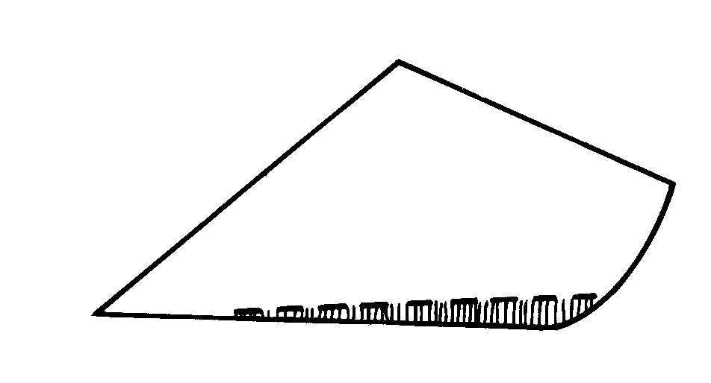
Stap 4: Verlaag de pijnlijke klauw
5 - stappenplan
Het achterste 2/3 deel van de zool verlagen om het gewicht gedeeltelijk over te hevelen naar de gezonde klauw
(als het kan).

Slide 11
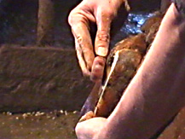
5 - stappenplan
Buitenklauw lager ➔ minder belasting
Gewicht gedeeltelijk verplaatst naar de Binnenklauw

Slide 12
5 - stappenplan
Verwijder meer hoorn van
achterste 2/3 deel van de zool

Slide 13
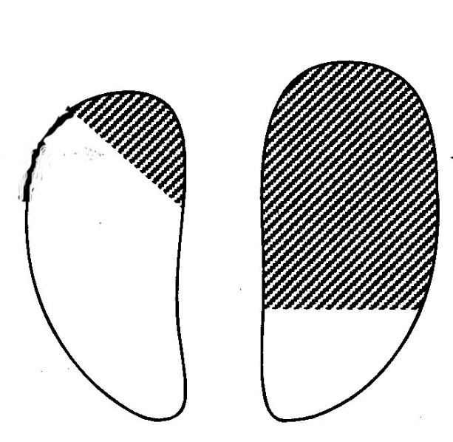
Stap 5: Verwijder loshoorn en harde randen.
5 - stappenplan
Binnenklauw hier
Buitenklauw hier

Slide 14
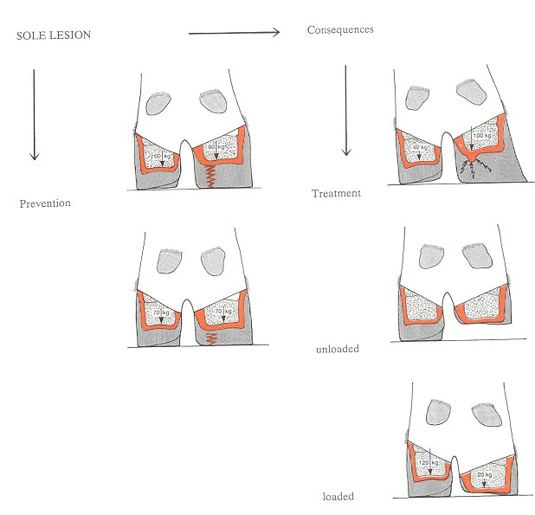
5 - stappenplan
Samenvatting:

Slide 15
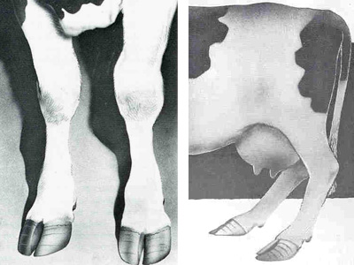
Voorbenen
Meer gewicht dan de achterbenen
Voorbenen 60 % van het lichaamsgewicht
Achterbenen 40 % van het lichaamsgewicht

Slide 16
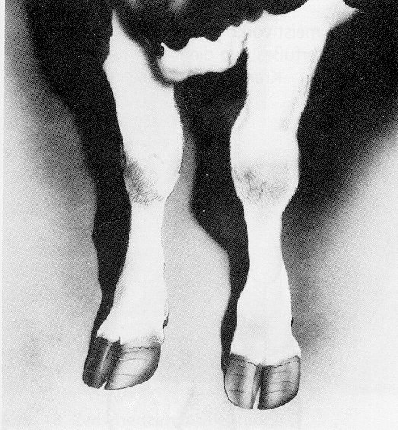
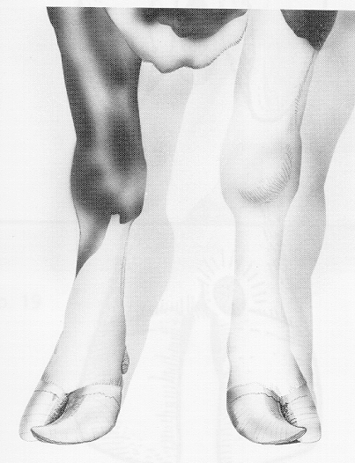
Binnenklauwen groeien scheef over de buitenklauwen
Normale klauwen
Kromme binnenklauwen

Slide 17
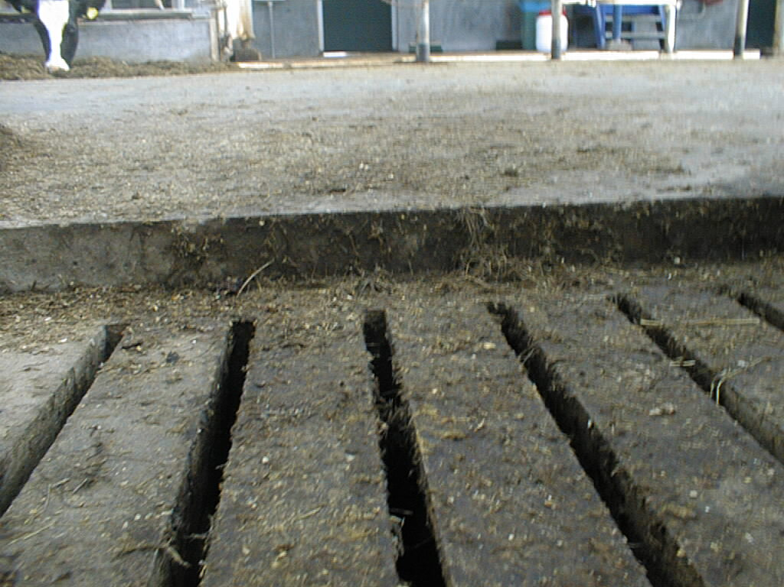
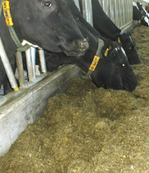
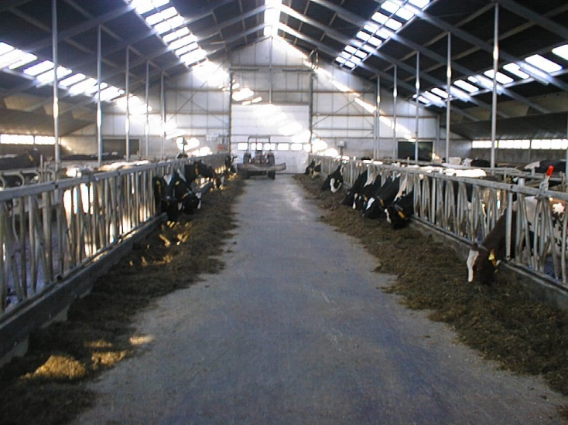
Binnenklauw vergroeit ➔ Overbelasting
* Reiken en dringen aan het voerhek
* Invloed van klauwziekten
* Erfelijke Factoren
Voorkomen:
- Verhoog de Voergang
- Regelmatig voer aanschuiven
- Voergoot

